Slide 1


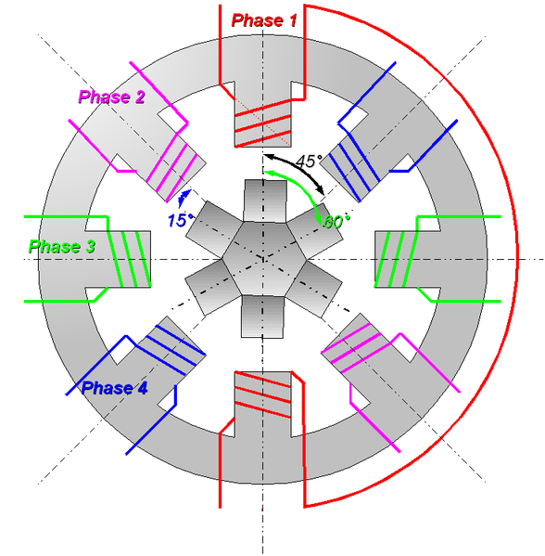
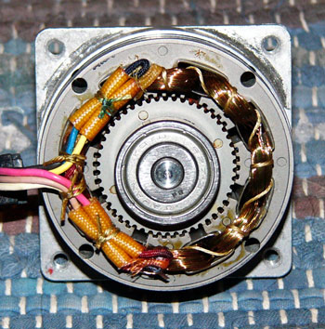
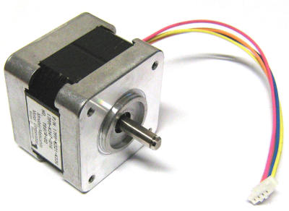
Presentazione su :
Dispositivi per il controllo
della potenza
Ad opera di:
Matteo Donatelli e Maurizio Di Paolo

Slide 2
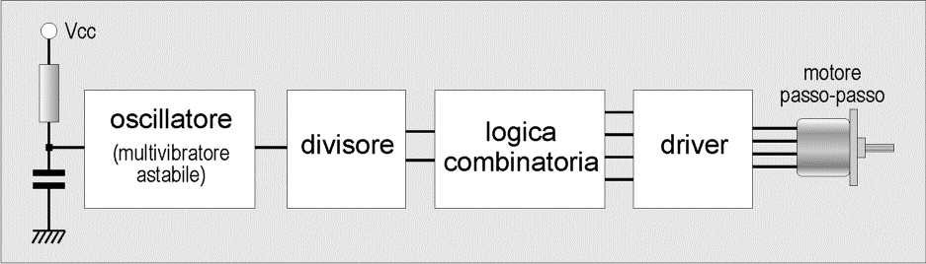
Dispositivi per il controllo della potenza: I circuiti di controllo
Al fine di fornire alle quattro fasi A, B, C, D del motore passo-passo la corretta sequenza di impulsi è necessario utilizzare circuiti logici pilotati da un generatore di clock, eventualmente variabile al fine di controllarne la velocità. E’ possibile sfruttare un generatore di clock basato ad esempio su di un oscillatore astabile a 555 seguito da un divisore e da una rete logica che ricavi i segnali necessari. Questi segnali non potranno però essere utilizzati direttamente per il pilotaggio del motore, ma richiederanno un’amplificazione della corrente ed un’eventuale innalzamento della tensione, a seconda del tipo di motore utilizzato. Lo schema a blocchi generico è quello mostrato in figura 9.
Fig. 9 – Schema a blocchi del circuito di pilotaggio di un motore passo-passo
© Matteo Donatelli – Maurizio Di Paolo V B Elettronica A.S. 2009/2010 ITIS Lanciano

Slide 3
Dispositivi per il controllo della potenza: I circuiti di controllo
E’ ovvio comunque che è possibile realizzare tutte le necessarie funzioni richieste per la generazione dei segnali tramite un microcontroller, il quale necessita solo del driver di potenza per il pilotaggio del motore. In commercio sono comunque disponibili circuiti di controllo specifici, che richiedono solo pochi componenti esterni ed eventualmente il solo driver di potenza. Nella scelta o nella progettazione dei vari tipi possibili di circuiti di pilotaggio, l’unica variabile che è necessario predeterminare è il tipo di motore da controllare, che condiziona la tipologia del driver di potenza. Infatti, a seconda che il motore prescelto sia unipolare o bipolare, il circuito driver deve essere adeguato. Nel caso di motore unipolare, il driver deve unicamente assorbire corrente da ciascuna fase verso massa, mentre se il motore è bipolare, il driver deve sia assorbire che erogare corrente, proprio per invertire il senso della corrente. I corrispondenti schemi di principio sono quelli riportati in figura 10.
© Matteo Donatelli – Maurizio Di Paolo V B Elettronica A.S. 2009/2010 ITIS Lanciano

Slide 4
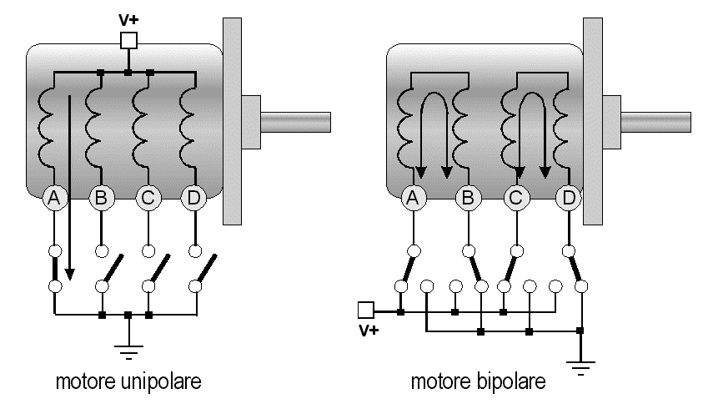
Dispositivi per il controllo della potenza: I circuiti di controllo
Fig. 10 – Nel caso del
motore unipolare i transistor (indicati come interruttori e deviatori) polarizzano una fase alla volta, mentre per il motore bipolare commutano simultaneamente in modo da invertire il verso della corrente
© Matteo Donatelli – Maurizio Di Paolo V B Elettronica A.S. 2009/2010 ITIS Lanciano

Slide 5
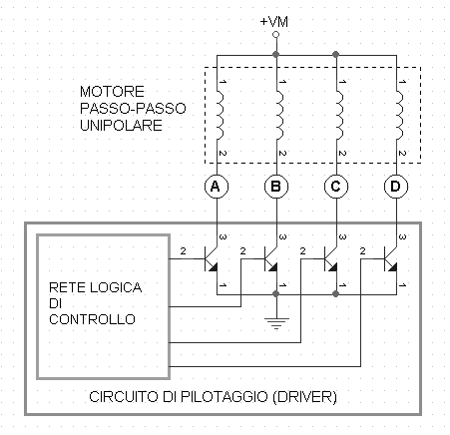
Dispositivi per il controllo della potenza: I circuiti di controllo
Chiarito il principio di funzionamento, non è difficile dedurre gli schemi reali dello stadio driver, che nel caso del pilotaggio di un motore passo-passo di tipo unipolare si presenta come in figura 11, dove i transistor bipolari possono all’occorrenza essere sostituiti da Mosfet o Igbt, anche se in realtà non esistono problemi di velocità di commutazione, in quanto la velocità massima di rotazione del motore è limitata, e quindi la massima frequenza di commutazione dei transistor rimane alla portata di qualunque tipo di transistor.
© Matteo Donatelli – Maurizio Di Paolo V B Elettronica A.S. 2009/2010 ITIS Lanciano

Slide 6
Dispositivi per il controllo della potenza: I circuiti di controllo
Va precisato che lo schema di figura 11 è di principio, in quanto si rende necessario proteggere ciascun transistor dai picchi di tensione indotti dalle commutazioni sugli avvolgimenti del motore, che provoca – ad ogni spegnimento della corrente – una f.e.m. indotta che si somma alla VM. Per tale motivo in antiparallelo ad ogni avvolgimento va collegato un diodo (possibilmente veloce) di “ricircolo” della corrente, con l’obiettivo di sopprimere l’inversione di polarità su ciascun avvolgimento. Per quanto riguarda i motori bipolari, i quattro deviatori di figura 10 vengono realizzati con otto transistor, sfruttando la tipica configurazione “a ponte ad H”, riportata in figura 12. Si noti che in questo schema sono riportati i componenti necessari al pilotaggio delle sole fasi A e B, mentre lo schema completo deve comprendere anche un’analoga configurazione per le altre due fasi C e D, per cui diviene decisamente più complesso che nel caso unipolare.
© Matteo Donatelli – Maurizio Di Paolo V B Elettronica A.S. 2009/2010 ITIS Lanciano

Slide 7
Dispositivi per il controllo della potenza: I circuiti di controllo
Come si può osservare analizzando la figura 12, questo schema è progettato in modo che il circuito di controllo fornisce un’onda quadra nelle cui fasi a livello alto vengono mandati in conduzione i transistor T1 e T4, in modo che la corrente possa fluire attraverso l’avvolgimento A-B del motore da sinistra a destra. Durante le fasi a livello basso vengono bloccati T1 e T2 ed entrano in conduzione T3 e T4, in modo da invertire la corrente nell’avvolgimento. Si ricordi che – al pari della figura 11 – anche lo schema di figura 12 è da intendersi di principio, in quanto in realtà occorrono dei driver traslatori, che siano in grado di pilotare sia i transistor di pull-up (T1 e T3, il cui segnale di base va riferito al potenziale delle fasi A e B del motore) sia quelli di pull-down (T2 e T4, il cui segnale di pilotaggio va riferito a massa). Non solo, ma occorre anche garantire che i transistor dello stesso ramo (T1 e T2 da un lato e T3 e T4 dall’altro) non si trovino a condurre simultaneamente, al fine di non provocare il corto fra VM e massa. Sebbene possa sembrare che ciò non possa avvenire, si ricordi che la “coda” della corrente di ciascun transistor può sovrapporsi all’inizio della conduzione di quello adiacente.
© Matteo Donatelli – Maurizio Di Paolo V B Elettronica A.S. 2009/2010 ITIS Lanciano

Slide 8
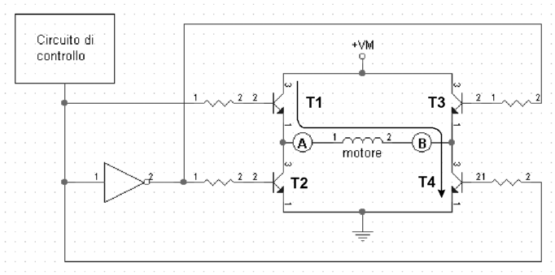
Dispositivi per il controllo della potenza: I circuiti di controllo
Fig. 12 – E’ qui
riportato lo
schema di
principio per il
pilotaggio di due
delle quattro fasi
di un motore
passo-passo di
tipo bipolare
© Matteo Donatelli – Maurizio Di Paolo V B Elettronica A.S. 2009/2010 ITIS Lanciano

Slide 9
Dispositivi per il controllo della potenza: I circuiti di controllo
Si noti che per questi circuiti non è possibile pensare all’impiego di diodi di ricircolo, in quanto la polarità della corrente attraverso gli avvolgimenti del motore cambia verso ad ogni commutazione.
Per quanto riguarda correnti e tensioni, vi sono motori passo-passo che possono essere alimentati con valori di VM che vanno dai 5 ai 24 Volt, mentre le correnti variano a seconda della potenza del motore, e vanno tipicamente dai 250 mA fino ai 4 A. In commercio esistono circuiti integrati dedicati in grado di attuare il controllo di motori passopasso di tipo unipolare, bipolare oppure entrambi, con la possibilità di effettuare anche avanzamenti a mezzo passo. Recentemente, sono stati presentati circuiti di pilotaggio definiti “microstepping”, in quanto permettono di fornire ad un motore passo-passo sequenze di impulsi tali da imprimere al rotore movimenti al di sotto del mezzo passo, ovvero a quarto o addirittura ad ottavo di passo.
© Matteo Donatelli – Maurizio Di Paolo V B Elettronica A.S. 2009/2010 ITIS Lanciano

Slide 10
Dispositivi per il controllo della potenza: I circuiti di controllo
Questo viene ottenuto regolando opportunamente il valore della corrente in ciascuna fase, in modo da polarizzare (e quindi magnetizzare) solo parzialmente alcune delle espansioni polari dello statore, e quindi allineare i denti del rotore in più posizioni intermedie.
In molti di questi circuiti vengono altresì attuate tecniche sofisticate, come ad esempio la regolazione switching degli impulsi di pilotaggio (in modo da ridurre la potenza dissipata), la modulazione della tensione di alimentazione del motore (in modo da rendere più veloci le fasi di salita e discesa della corrente in ciascuna fase), la disponibilità di reti di “snubber” integrate (per migliorare la protezione dei transistor interni ed estenderne l’area operativa di sicurezza), ed altre ancora.
Questi circuiti possono essere pilotati da circuiti logici classici oppure tramite bus da parte di processori o controller.
© Matteo Donatelli – Maurizio Di Paolo V B Elettronica A.S. 2009/2010 ITIS Lanciano

Slide 11
Presentazione su :
Dispositivi per il controllo
della potenza
FINE
Ad opera di:
Matteo Donatelli e Maurizio Di Paolo

